Slide 1


FTO – Transmuraal formularium Groningen inhalatiemedicatie bij astma/COPD en Zorgpad Inhalatiemedicatie
Roland Riemersma, kaderhuisarts astma/COPD
Giorgio Cisci, apotheker Benu
Rita Bijma, verpleegkundig specialist AGZ, chronische (long-)zorg
Herzien januari 2026

Slide 2
Disclosure belangen spreker
(potentiële) belangenverstrengeling Giorgio Cisci Rita Bijma | Geen
Voor bijeenkomst mogelijk relevante relaties met bedrijven | Geen
Sponsoring of onderzoeksgeld Honorarium of andere (financiële) vergoeding Aandeelhouder Andere relatie, namelijk … | • Geen • • •

Slide 3
Programma
I. Transmuraal formularium Groningen inhalatiemedicatie bij astma en/of COPD
II. Zorgpad Inhalatiemedicatie

Slide 4
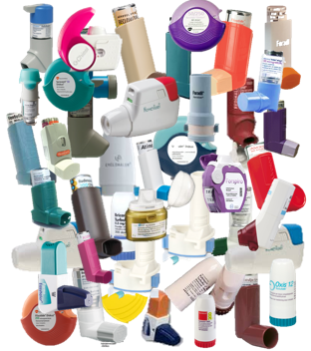
Doel
Na het volgen van dit FTO heeft de deelnemer:
Kennis van de inhoud en de toepasbaarheid van het Transmuraal Formularium Groningen inhalatiemedicatie
Een eenduidig stappenplan bij het voorschrijven en inhalatiemedicatie bij astma en/of COPD
Kennis van de inhoud en de toepasbaarheid van het Zorgpad Inhalatiemedicatie

Slide 5
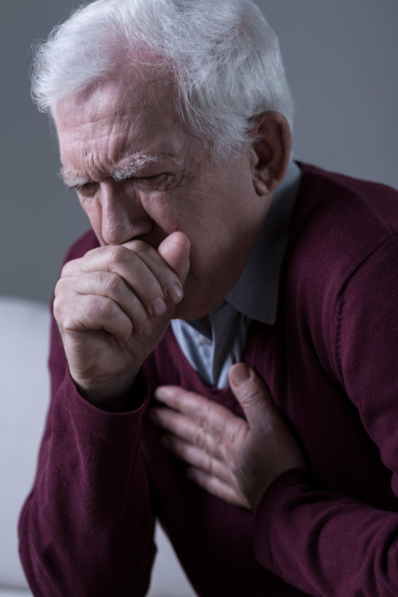
Casus
Hr. Van Groningen
79 jaar met COPD GOLD klasse 2E/astma
Vraagt visite bij huisarts aan vanwege toename dyspneu en hoesten met wit taai slijm. Klachtentoename is sinds 5 dg. Geen koorts gemeten.
Hulpvraag van hr.:
Welke medicijnen mag ik gebruiken om mijn klachten te verminderen?
Notes:
Hr van Groningen belt naar de praktijk. Hij wil graag dat de huisarts langs komt omdat hij sinds 5 dg meer klachten heeft van benauwdheid, hoesten en slijmvorming.
Hij wil weten wat hij kan doen om zijn klachten te verminderen
Vraagt specifiek welke medicijnen hij kan gebruiken om zijn klachten te verminderen?

Slide 6
Casus
Hr. Van Groningen
Anamnese: sinds 5 dg. meer benauwdheid en hoesten,
wit sputum. Geen koorts gehad.
Medicatie: LABA/LAMA/ICS combinatie
Observatie: niet ziek, AHF 16/min, volle hoest, kan slijm niet voldoende weg hoesten, sat. 94%, temp 36.8 C, RR 140/85.
Overwegingen/vragen huisarts:
Afh. van de oorzaak van de longaanval
1. Hanteert hr. correcte inhalatietechniek?
2. Zou kortwerkende luchtwegverruimer naast de onderhoudsmedicatie meerwaarde kunnen bieden?
Notes:
In huis bij ziet de huisarts een man met toegenomen meer benauwdheid, volle hoest.
Er is geen indicatie voor een antibiotica kuur.
Wat is de oorzaak van deze klachten toename?
De huisarts vraagt zich af of:
Inhalatietechniek gecontroleerd afgelopen jaar? Door wie?
LABA/LAMA/ICS. Nethaler. Elpipta of aerosol? Wat is de therapietrouw?
Hr heeft zelf de puf extra gebruikt. Neemt nu 3xd 2 pf in plaats van 2d2pf.
Heeft het meerwaarde om een kortwerkende luchtwegveruimer hieraan toe toegen?

Slide 7
Casus
Welke (inhalatie-) medicatie zou de huisarts kunnen voorschrijven naast hr. zijn onderhoudsmedicatie?
Welke inhalator? Waarom?
Wie checkt inhalatietechniek en instrueert het gebruik van de nieuwe inhalator/medicatie?
Kan aanpassen van hr. zijn (dosis) onderhoudsmedicatie meerwaarde bieden?
Notes:
Afh. Van device dat hr gebruikt:
Salbutamol aer, ipratropium aerosol, ipratropium/fenoterol aerosol (berodual)
Novolizer salbutamol
Discus ventolin
Hr heeft mengbeeld astma/COPD is een tripple dan een passend beleid?

Slide 8
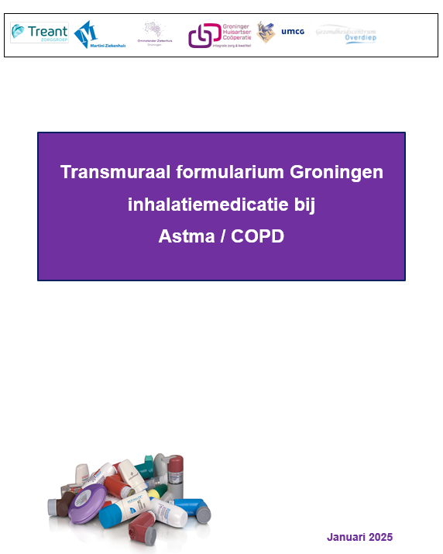
Inhoud Formularium
6 uitgangspunten bij het maken van inhalatorkeuze:
Inhalatiecapaciteit/kenmerken van de patiënt.
Interne weerstand van de inhalator.
Effectiviteit van het medicijn (o.a. deeltjesgrootte en farmacokinetiek).
Best practice: met welke medicatie de meeste ervaring.
Uniformiteit in toediening/gebruikersgemak
Duurzaamheid
Notes:
Het Transmuraal formularium Groningen is ontwikkeld in samenwerking van
Groninger Huisartsencooperatie/DOK-Noord, Groninger Apothekersvereniging,
UMCG, Treant, Ommelander ziekenhuis, Martini Ziekenhuis, Gezondheidscentrum Overdiep.
In het vervolg van dit FTO worden alle aspecten besproken

Slide 9
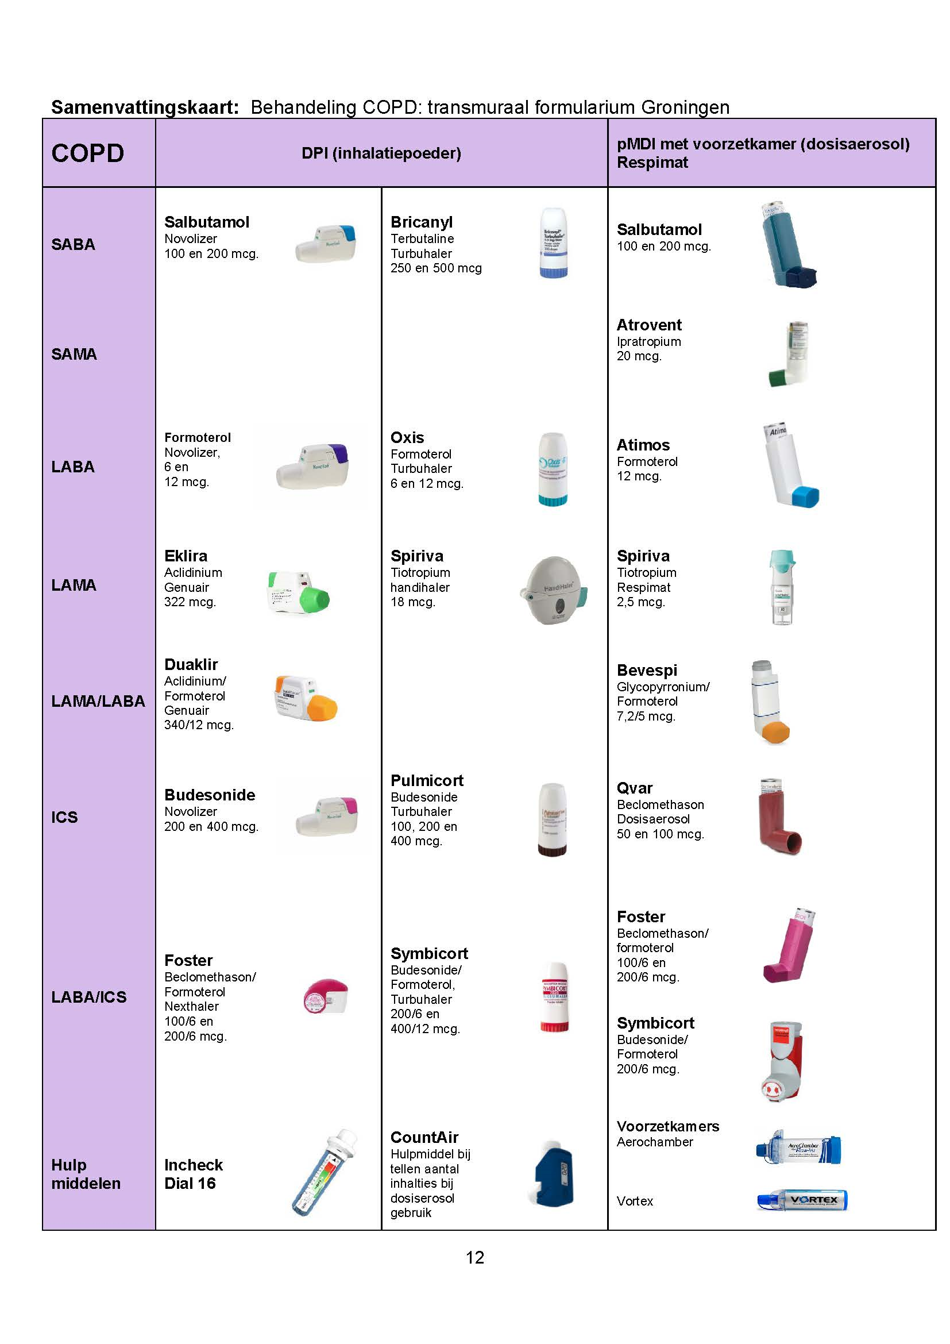
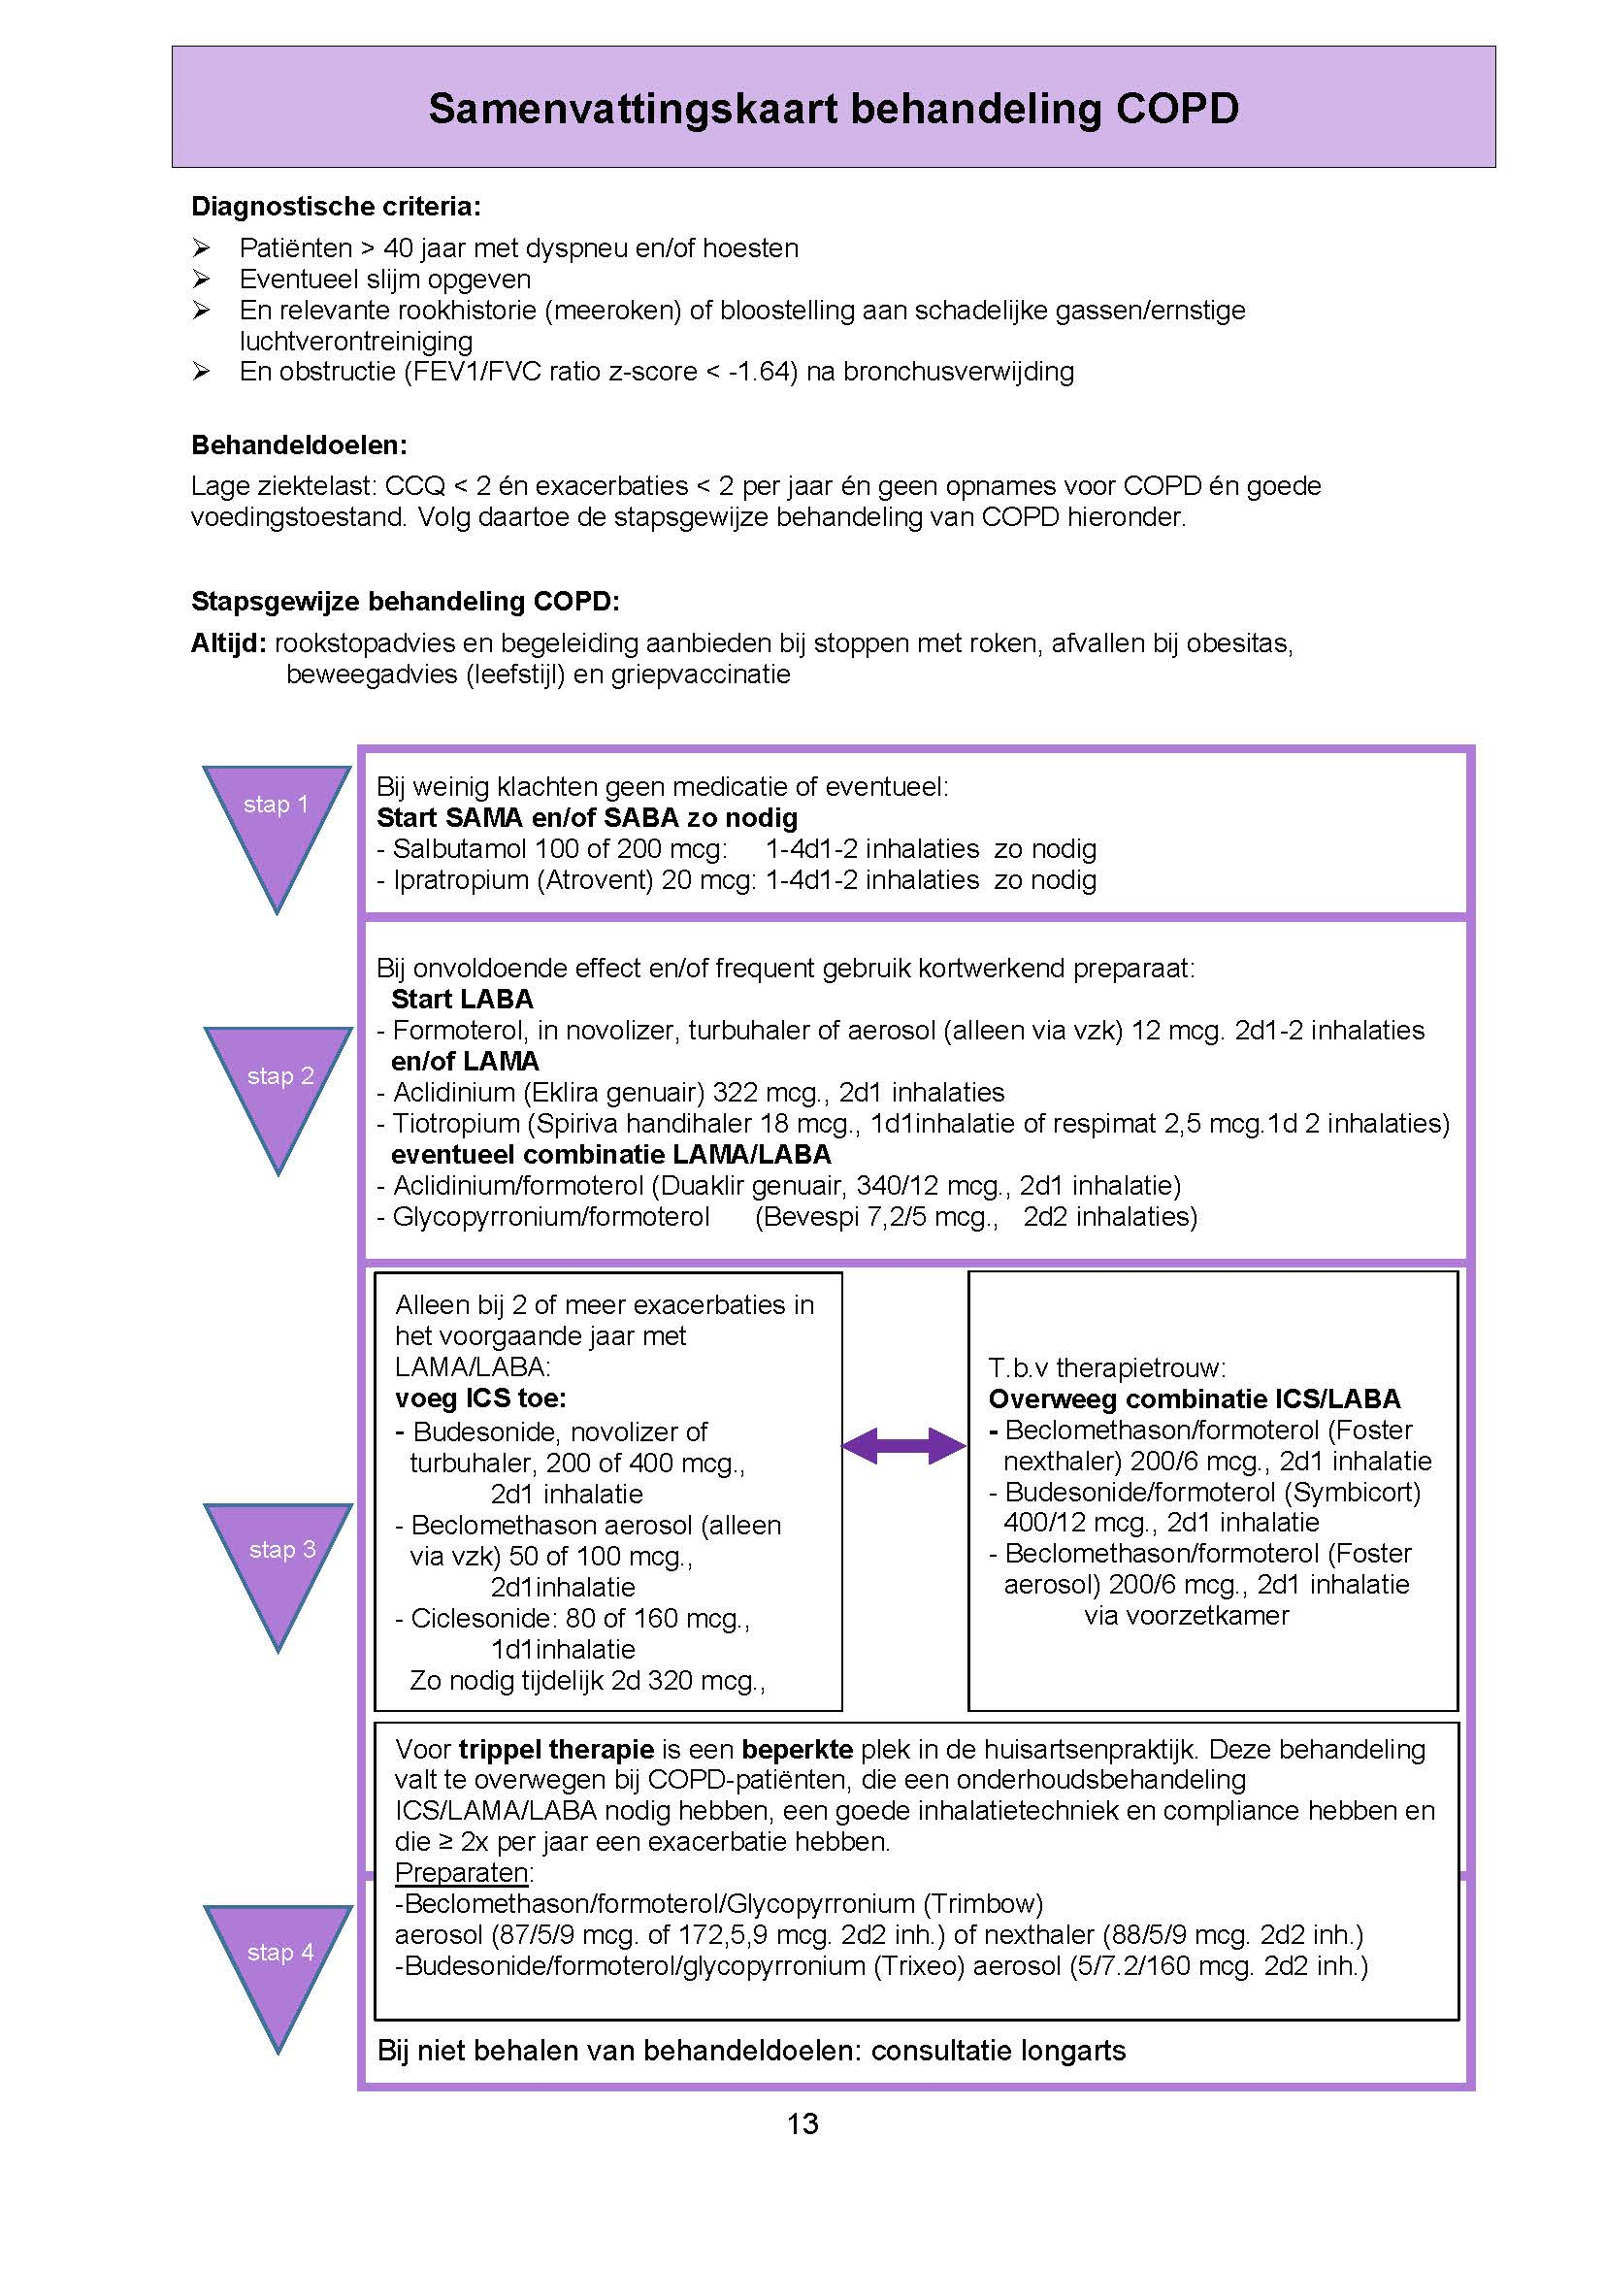
Notes:
Samenvattingskaart COPD.
1e keus luchtwegverruimers in poeder device

Slide 10
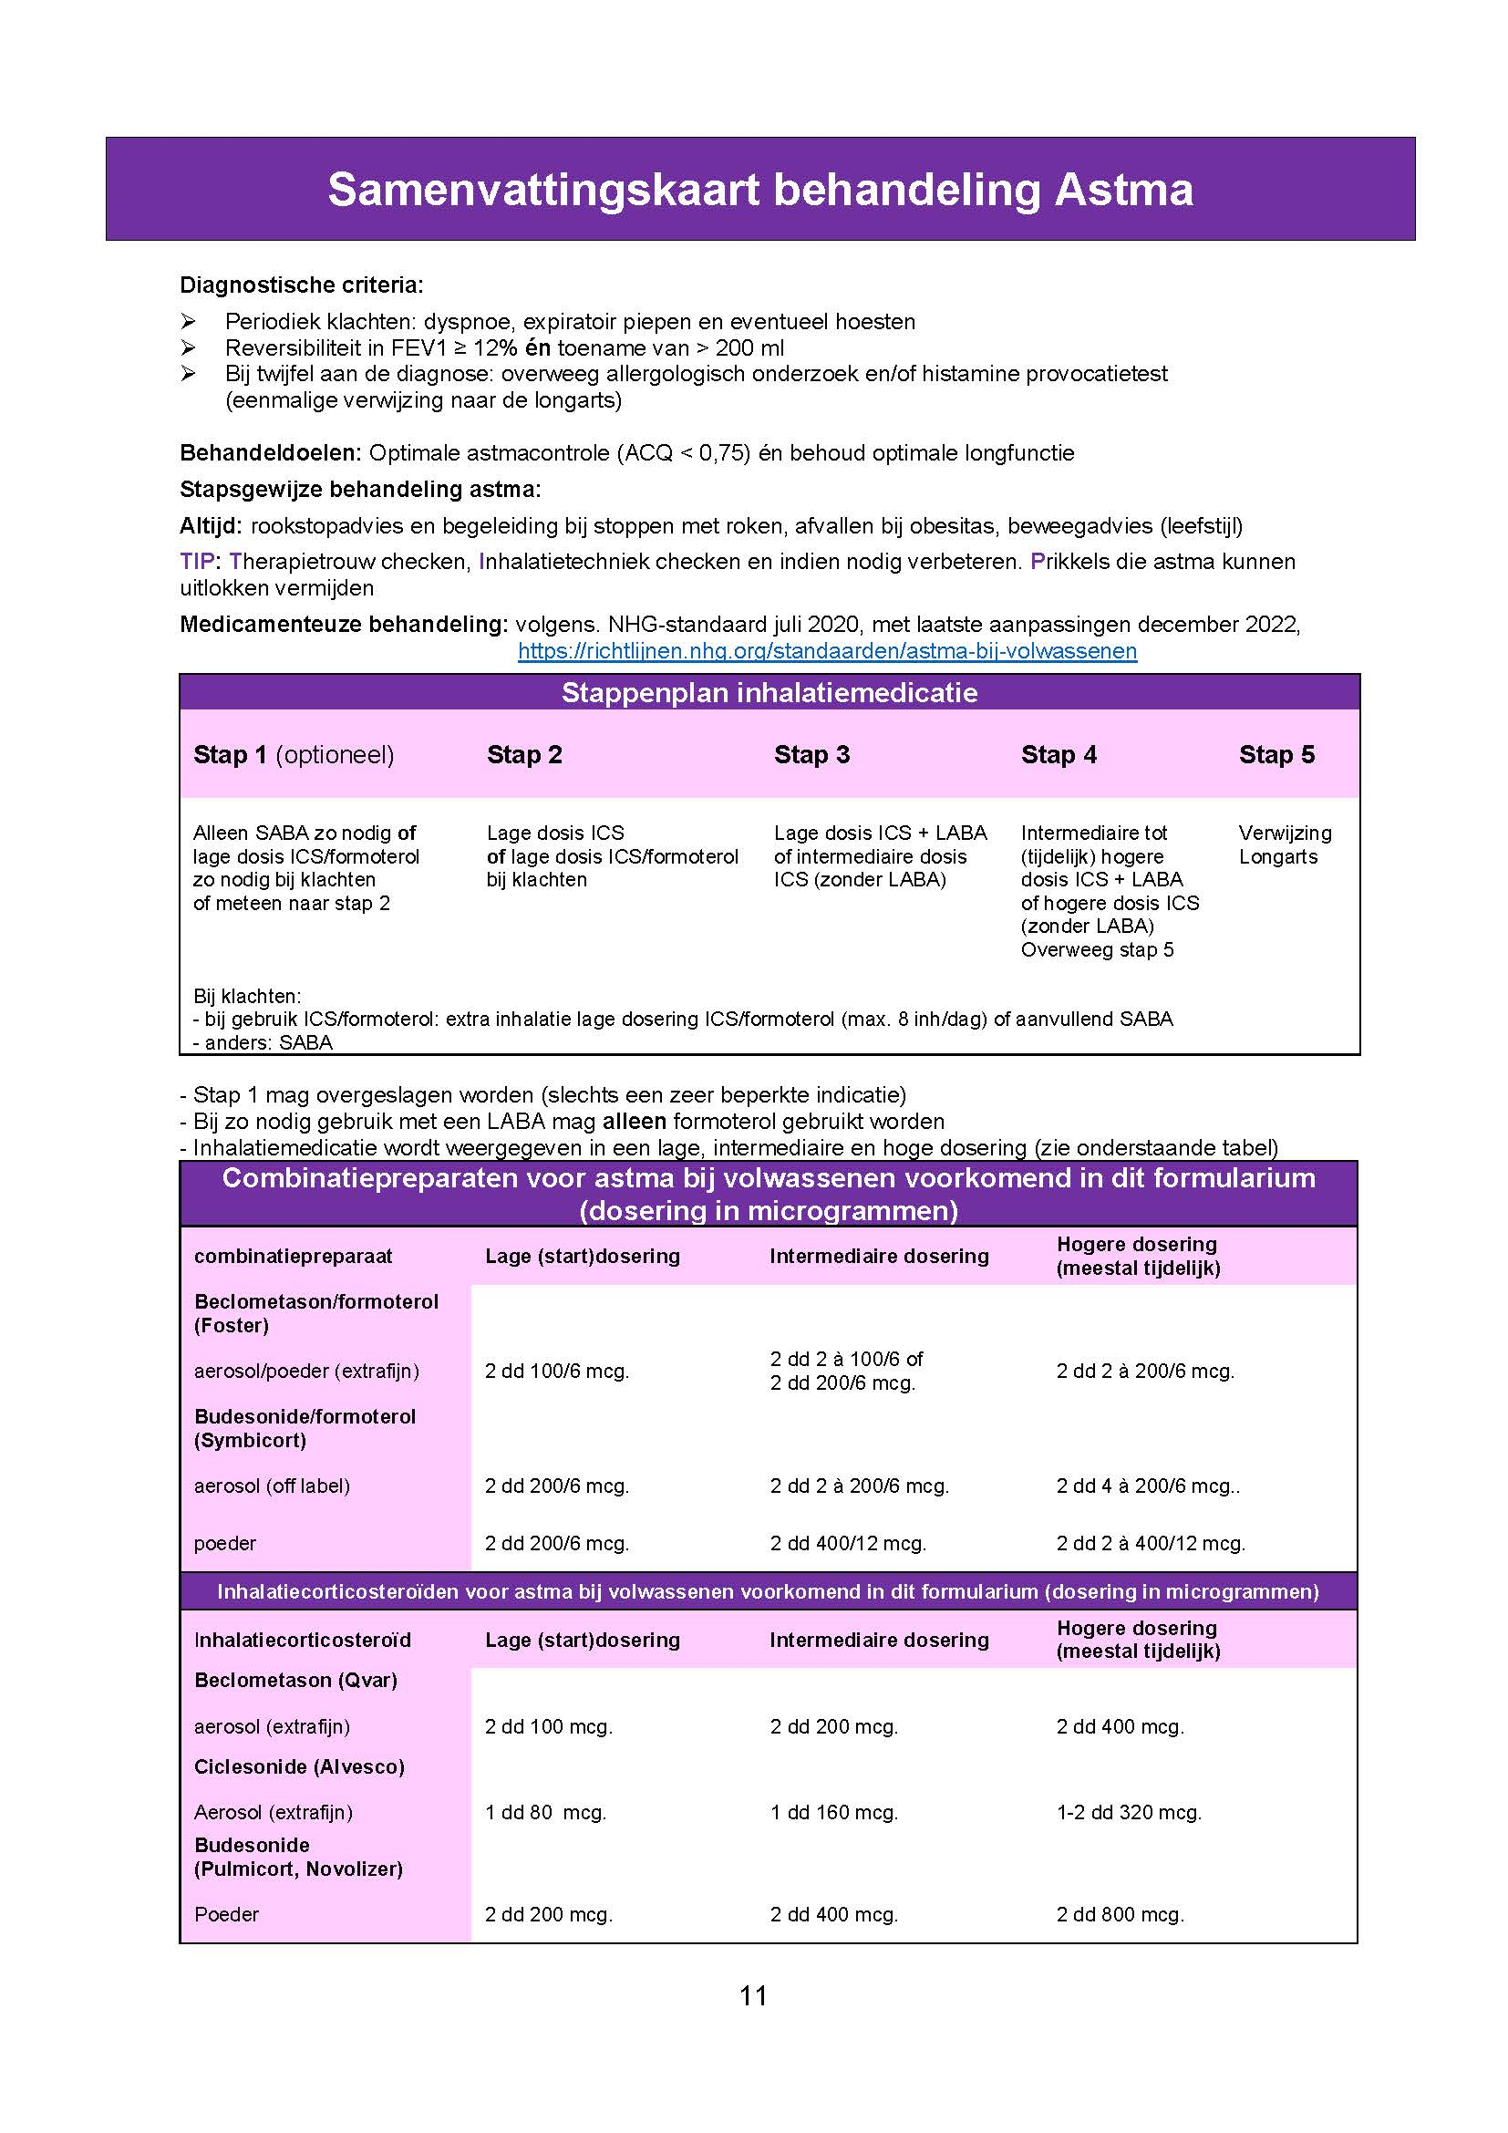
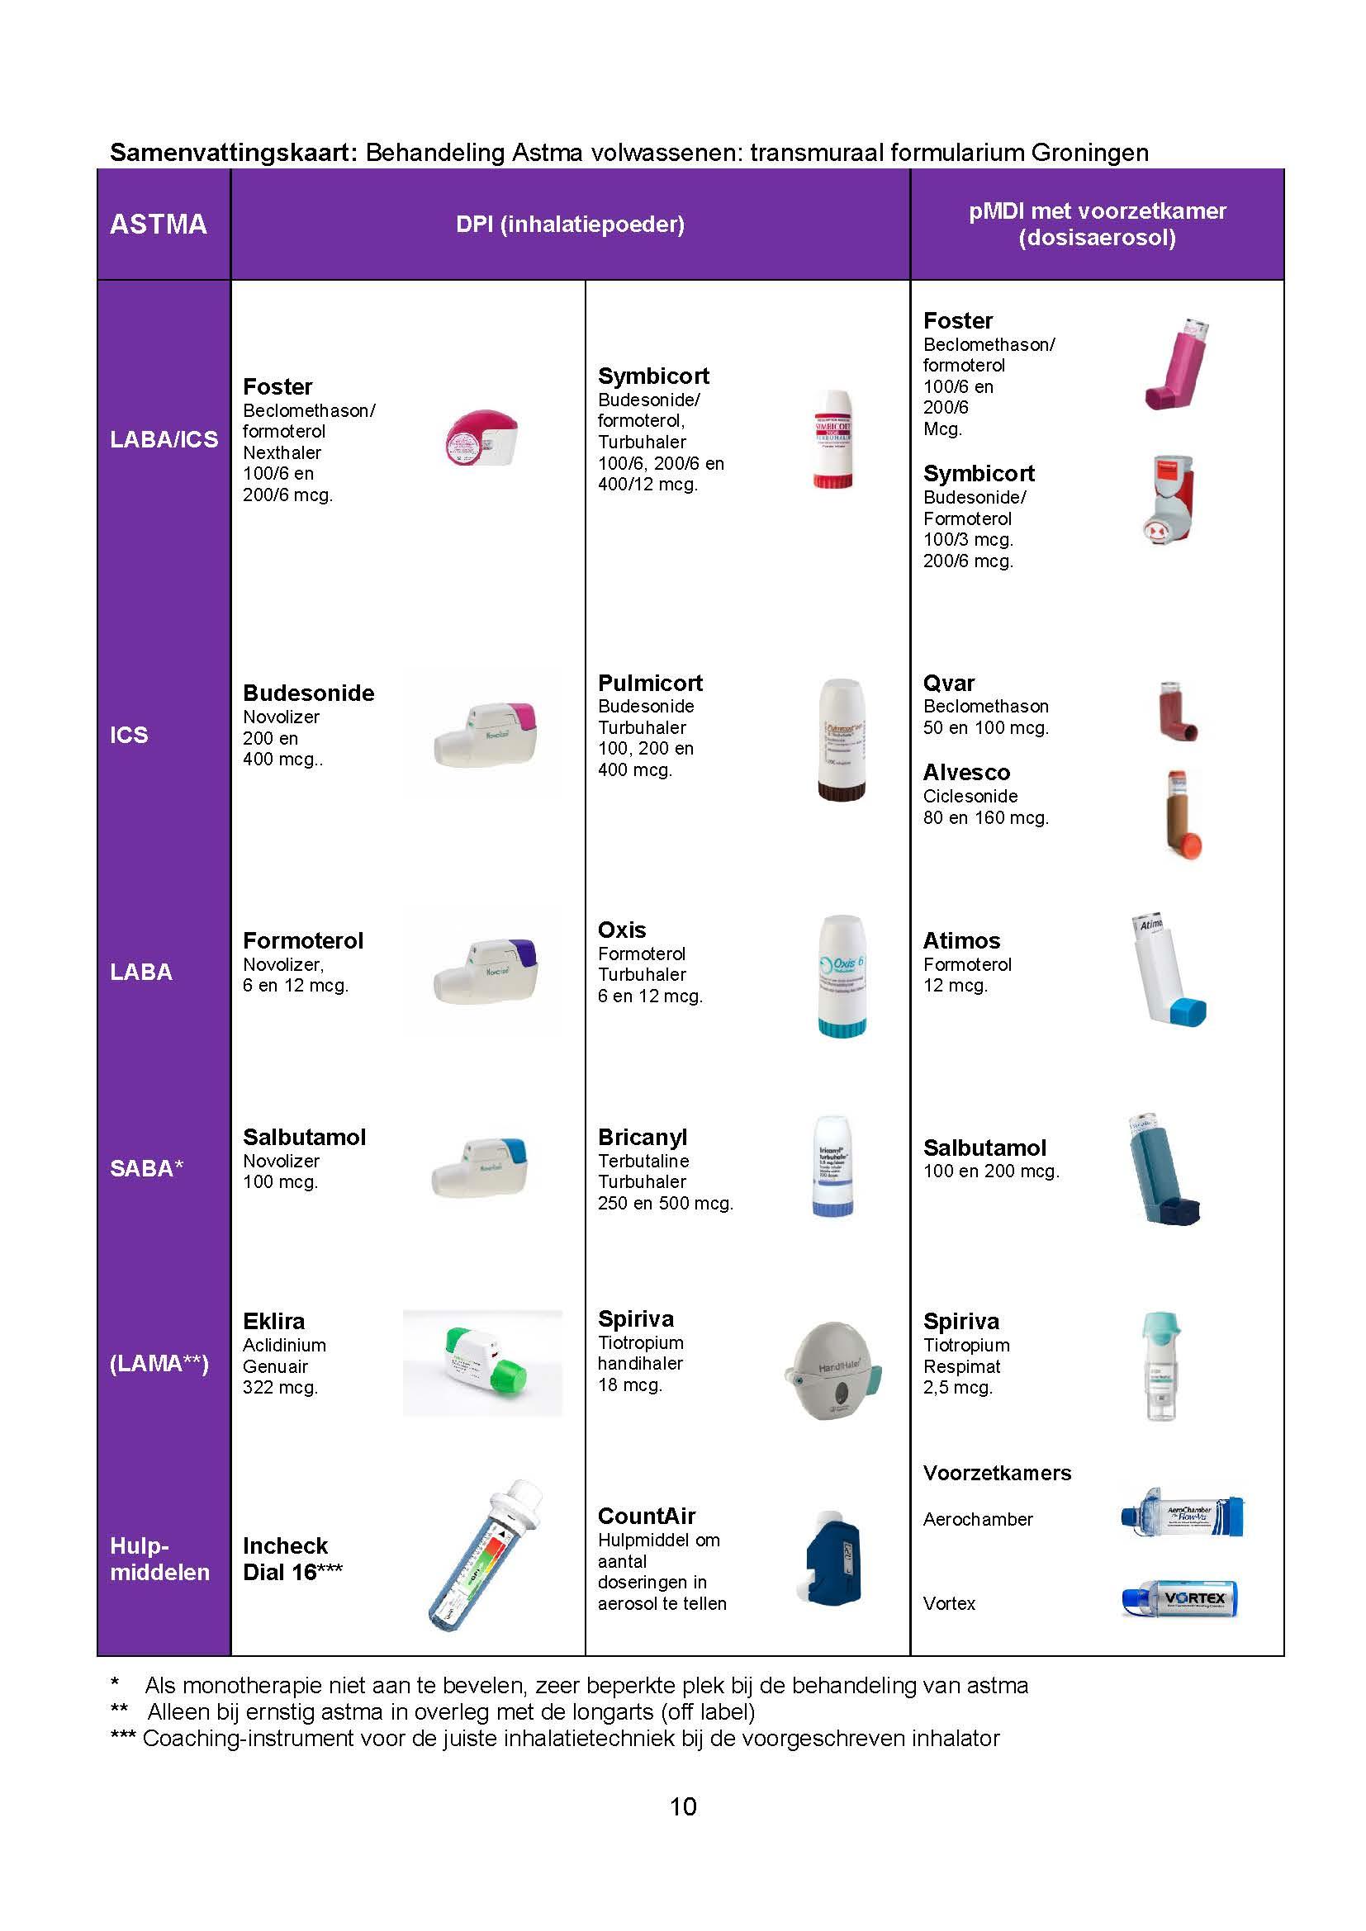
Notes:
Samenvattingskaart astma
1e keus LABA of LABA ICS in poederdevice

Slide 11
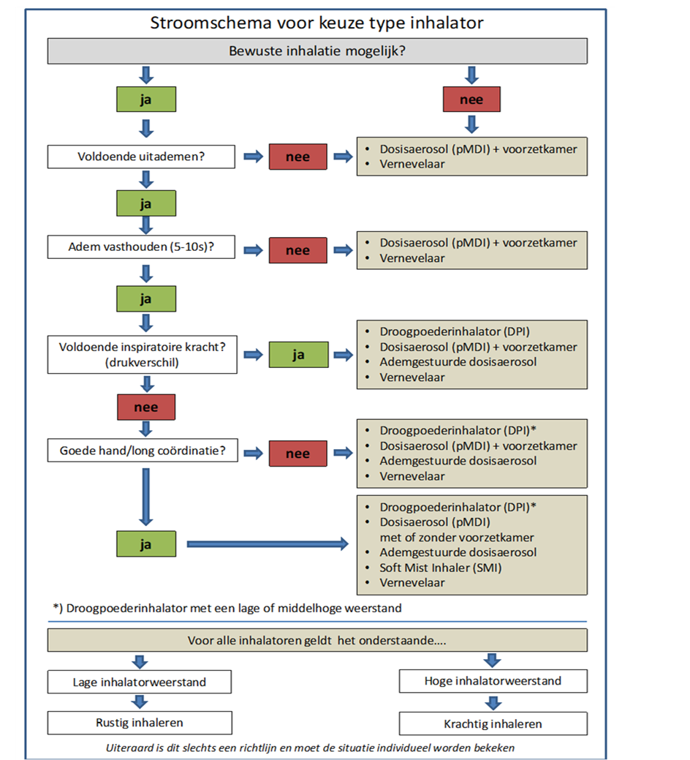
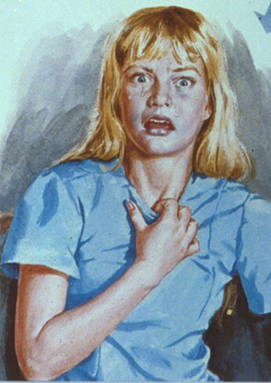
1. Inhalatie-capaciteitskenmerken van de patiënt
Notes:
Het stroomschema is een hulpmiddel om de meest passende inhalator te kiezen bij een patient
Hierbij is het eerst van belang om te beoordelen of een patient bewust kan inhaleren.
Dit kun je ontdekken door de patient te vragen om in en uit te ademen, bijv, alle lucht weg te blazen.
Als dit niet goed wordt begrepen of niet kan worden uitgevoerd is een aerosol met voorzetkamer de meest passende inhalatiemethode.
Indien een patient meerdere medicamenten moet gebruiken is het streven om zo belangrijk om voor inhalatoren met zo veel mogelijk dezelfde inhalatie techniek te kiezen.
Kan de patiënt:
Bewust inhaleren?
Voldoende inspiratoire stroomsterkte genereren?
Hand-long coördinatie goed coördineren?

Slide 12
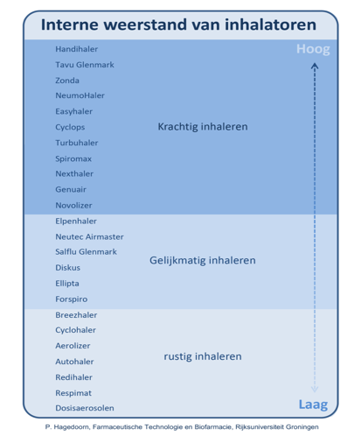

2. Interne weerstandschema inhalatoren
Notes:
Dit schema is een hulpmiddel om te bepalen of een patiënt voldoende inhalatieflow heeft voor het voorgeschreven device.
Hierbij kan gebruik gemaakt worden van een incheck dial.

Slide 13
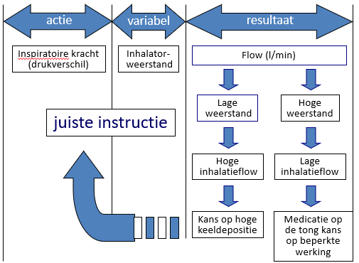
Effect van inhalatorweerstand
Notes:
* Invloed van inhalatorweerstand bij hoge of lage inhalatieflow
Een patient moet een drukverschil opwekken tijdens de inhalatie
Inhalatorweertand is verschillend voor de verschillende inhalatoren zoals je op slide 12 zag
* Een lage weerstandsinhalator geeft bij dezelfde inspiratoire kracht een hoge flow met kans op een hoge keeldepisitie en dus ook bijwerkingen
* Een hoge weerstandsinhalator geeft bij dezelfde inspiratoire kracht een lage flow, met mogelijk beperkte longdepositie.
De medicatie bereikt de longen niet voldoende, maar blijft (deels) in de mond/keelholte achte
Deze slide verduidelijkt de essentie van passende instructie bij iedere inhalator

Slide 14
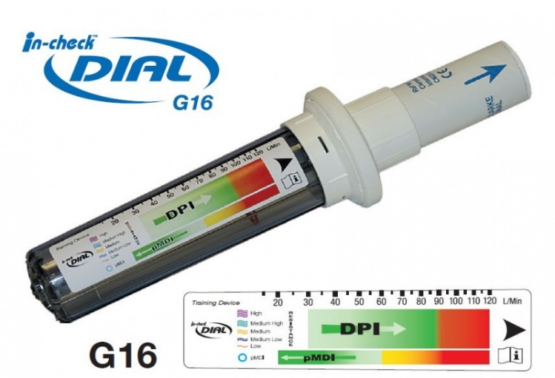
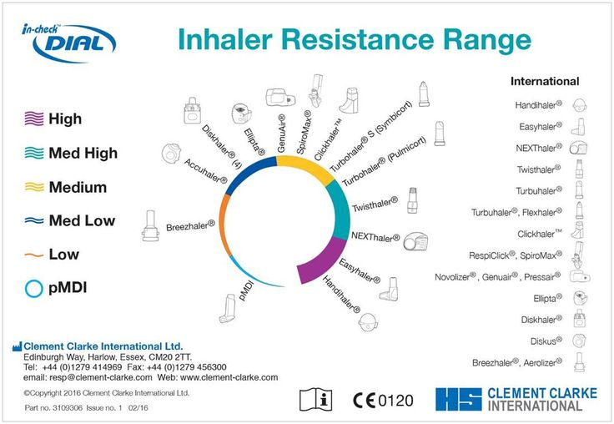
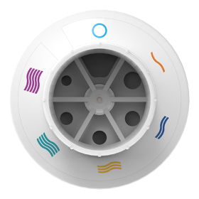
Voldoende inhalatieflow voor gekozen device?
Notes:
Uitleg over inzet incheck dial
Incheckdial G16 is betrouwbaar in gebruik en kan worden ingezet voor:
Kan de patient de weerstand van de gebruikte inhalator overbruggen?
Inhaleert de patient niet te krachtig met de gebruikte inhalator. Dit is vooral belangrijk bij inhalatoren met een lage weerstand.
Daarbij kan snel een hoge keeldopositie optreden bij flow >60L/min.
Advies om minder krachtig te inhaleren is dan meest belangrijk.
Daarnaast kan de incheck dial worden ingezet als trainings-coachingsinstrument en een gelijkmatige inademing te oefenen.

Slide 15

Stelling
Hr. Van Groningen heeft COPD GOLD klasse 2B/astma mengbeeld.
Stelling:
Hij heeft een inhalator met een lage inhalatorweerstand nodig.

Slide 16
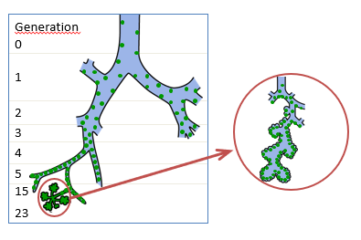
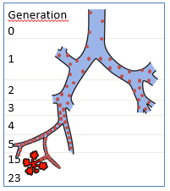
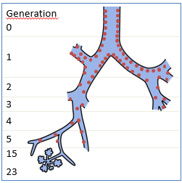
3. Effectiviteit van het medicijn farmacokinetiek
Locatie
β₂-receptoren
Locatie cholinerge-receptoren
Locatie
steroïd-receptoren
Notes:
B2 receptoren voor B2 agonisten
Cholinerge receptoren voor anticholinergica (muscarine receptoren)
Steroid receptoren voor inhalatie corticsteroiden
Hierbij kun je aangeven dat de receptoren van B2-receptoren en cholinerge receptoren op verschillende plaatsen in het slijmvlies van de onderste luchtwegen zitten.
Dit heeft direct invloed op de gewenste deeltjesgrootte van de medicatie.
Daarbij kunnen ze elkaars werking beinvloeden/versterken

Slide 17
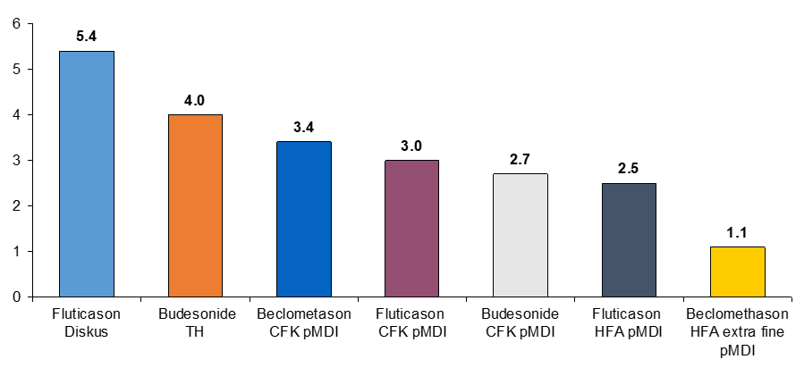
Deeltjesgrootte en inhaleren
Deeltjes tussen 1 en 5 μm hebben de grootste kans om effectief neer te slaan in de luchtwegen.
Bij kleinere inhalatiedeeltjes wordt het belangrijker om de adem na inhalatie minimaal.
5-10 sec. vast te houden.
Notes:
Grotere deeltjes slaan neer in mond/keelholte.
Kleinere deeltjes kunnen na inhalatie makkelijk worden uitgeademd.
Zie volgende slide

Slide 18
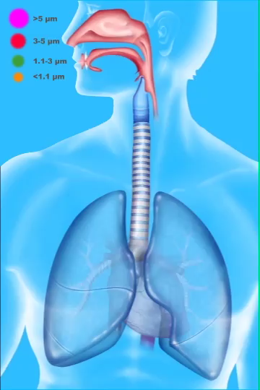
Wat gebeurt er bij inhaleren?

Slide 19
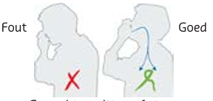
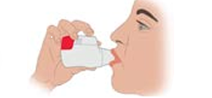
Protocol poederinhalator (DPI)
Gebruiksklaar maken
Juiste houding
Maximaal uitademen
Soms rustig of juist krachtig inhaleren
(afhankelijk van de inhalatorweerstand)
Adem 10 tellen vasthouden
Notes:
Aandachtspunten bij droogpoederinhalatoren:
Goede uitademing voor inhalatie
Rustig of krachtig inhaleren afh van inhalatorweerstand van de inhalator
Vast houden van de adem na inhalatie
Wat zijn de ervaringen van de groep met poederinhalatoren?
Welke devices?
Welke observaties hanteren de deelnemers om te controleren of de patient voldoende krachtig kan inhaleren voor het gekozen device?
Welke problemen zien ze in de praktijk?

Slide 20
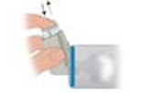
Dosisaerosol met voorzetkamer
Gebruiksklaar maken
Gebruiksklaar maken
Juiste houding
Juiste houding
Maximaal uitademen
Maximaal uitademen
Dosis in voorzetkamer brengen
Dosis in voorzetkamer brengen
5 maal rustig in- en uitademen door de voorzetkamer
(kinderen 10 maal)
Rustig inademen in
1 teug
Adem 10 tellen vasthouden
Notes:
Wie adviseert 1-teug methode? En waarom?

Slide 21
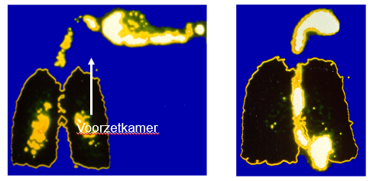
Longdepositie met en zonder voorzetkamer
Aerosol altijd met voorzetkamer inhaleren!
Uitzonderingen: autohaler en redihaler
Notes:
Deze slide illustreert goed wat effect kan zijn van inhaleren met en zonder voorzetkamer bij dosisaerosol
In beide figuren is met een radio-actief gemerkt geneesmiddel gekeken waar een afgevuurde dosis medicatie terechtkomt na inhalatie.
In de linker figuur zie je effect van gebruik van voorzetkamer. Een essentiele hoeveelheid medicatie komt in de longen en zal effectief zijn.
Veel deeltjes, vooral grote deeltjes die te groot zijn om in de kongen te kunnen komen, blijven veelal achter in de voorzetkamer. De voorzetkamer functioneert daarbij als buffer voor de grotere deeltjes.
Een klein deel komt in de mond-keelholte. Om deze reden wordt bij inzet van hoge dosering inhalatiecorticosteroiden voorkeur gegeven aan inhalatie via voorzetkamer en aerosol. Nameljk voorkomen van potentiële bijwerkingen
In het rechter plaatje is te zien wat er gebeurd als een dosis aerosol niet optimaal gecoordineerd wordt geinhaleerd.
Waar komt het grootste deel van de medicatie terecht? In mond/keelholte, slokdarm en maag. Een gering deel komt in de longen.

Slide 22
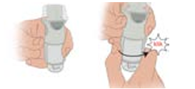
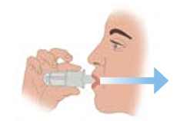
Protocol Soft-mist inhaler
Gebruiksklaar maken
Juiste houding
Maximaal uitademen
Rustig en diep inademen
Adem 10 tellen vast houden
Notes:
Aandachtspunten voor inhaleren met softmisthaler:
Gebruiksklaar maken
Houding rechtop en hoofd licht achterover
Volledig uitademen naast het mondstuk
Mondstuk tussen de tanden en lippen plaatsen
Rustig en diep inademen, gelijktijdig de ontspanner indrukken
Mondstuk uit de mond nemen, adem 10 tellen vast houden (of zolang mogelijk is)
Nieuwe inhalator 3x activern voor gebruik. Hierbij de inhalator naar de grond richten
Indien de inhalator 7 dg niet is gebruikt opnieuw 3x activeren

Slide 23
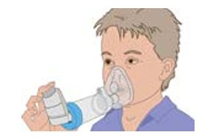
Voorschrijfadvies inhalatoren bij kinderen
De NHG-Standaard Astma bij kinderen (2022) adviseert de volgende
toedieningsvormen bij kinderen:
• 0 – 1 jaar: dosisaerosol met voorzetkamer plus babymasker
• 1 - 4 jaar: dosisaerosol met voorzetkamer plus kindermasker
• 4 - 7 jaar: dosisaerosol met voorzetkamer plus mondstuk
• 7 - 12 jaar: dosisaerosol adem gestuurd
dosisaerosol met voorzetkamer plus mondstuk
poederinhalator (mits voldoende inhalatiekracht en oog-handcoördinatie)
• 12 jaar en ouder: poederinhalator
dosisaerosol adem gestuurd
dosisaerosol met voorzetkamer plus mondstuk
Notes:
Ook bij kinderen is het van belang om specifiek te kijken naar de mogelijkheden van het kind.
Persoonsgerichte benadering is essentieel.

Slide 24
Verstrekking inhalatiemedicatie ’20-’24
In 2024:
Is 6.3 miljoen keer inhalatiemedicatie verstrekt voor astma of COPD behandeling (3% meer dan in 2023)
Grootste stijging bij langwerkend beta-agonisten (LABA) (+7.3%)
Gevolgd door inhalatiecorticosteroïden (ICS) (+5.6%)
Stijging van combinatiepreparaten +8%
Toename triple therapieën 22%
Bron: Pharmaceutisch Weekblad, 30 januari 2025, Jaargang 160 nr. 5
Notes:
NHG richtlijnen adviseren om te starten met mono therapieën en bij blijvende indicatie over te stappen naar combinatiepreparaten.
Het aantal verstrekkingen van mono preparaten daalde in 2024 licht met -0.8%
Toename verstrekking LABA is te verklaren vanuit advies van NHG astma. Salbutamol neemt een minimale plaats in

Slide 25
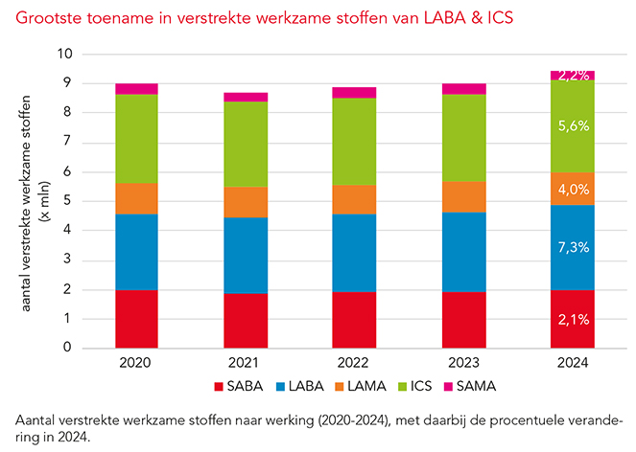
Verstrekking werkzame stoffen ‘20-’24
Bron: Stichting Farmaceutische Kengetallen
Notes:
Verstrekking zijn afgelopen jaren relatief stabiel. Geleidelijk zie je kleine toename van verstrekking van alle werkzame stoffen

Slide 26
Voorschrijfbeleid in uw praktijk?
Hoeveel patiënten gebruiken mono therapie salbutamol?
Bij welke ICPC-codes?
Gerelateerde ICPC-codes
R02 Dyspnoe/benauwdheid toegeschreven aan luchtwegen
R03 Piepende ademhaling
R05 Hoesten
R29.02 Prikkelbare luchtwegen
R78 Acute bronchitis/bronchiolitis
R91 Chronische bronchitis/bronchiëctasieën
R91.1 Chronische bronchitis
R91.2 Bronchiëctasieën
ICPC-code omschrijving
R95 Emfyseem/COPD
R96 Astma
R96.02 Allergisch astma
Notes:
Vanuit de NHG-standaard astma heeft SABA (salbutamol) als monotherapie een zeer beperkte plaats.
Keuzes bij voorschrijven liggen in eerste instantie bij de de behandelaar/voorschrijver.
Maar bij goede gezamenlijke organisatie van zorg zijn afspraken gemaakt tussen apothekers en huisartsen over de aanbevelingen die opgevolgd kunnen worden.
De standaarden zijn hierbij richting gevend, maar bij de individuele patient kan hierbij beargumenteerd worden afgeweken.
Astmä. ICS is de hoeksteen van de behandeling
COPD LAMA en/of LAMA behandeling, bij > 2x per jaar longaanval dan starten ICS naast langwerkend luchtwegverruimer

Slide 27
Hoeveel patiënten gebruiken in uw praktijk?
Langwerkend luchtwegverruimers | ATC
Salmeterol | R03AC12
Formoterol | R03AC13
Salmeterol/ICS (inhalatiecorticosteroïden) | R03AK06 + R03AK12
Formoterol/ICS | R03AK07 + R03AK08 + R03AK11
Vilanterol/ICS | R03AK10
Tiotropium | R03BB04
Notes:
Screening op gebruik kortwerkend luchtwegverruimers in een selecte groep:
Selecteer een patientengroep
Bijv. leeftijd 16-40 jaar
leeftijd >40 jaar
en een periode waarover je overzicht wilt in uitgifte (1 jaar)

Slide 28
Hoeveel patiënten gebruiken in uw praktijk?
Langwerkend luchtwegverruimers | ATC
Salmeterol | R03AC12
Formoterol | R03AC13
Salmeterol/ICS (inhalatiecorticosteroïden) | R03AK06 + R03AK12
Formoterol/ICS | R03AK07 + R03AK08 + R03AK11
Vilanterol/ICS | R03AK10
Tiotropium | R03BB04
Notes:
Screening op gebruik langwerkend luchtwegverruimers in een selecte groep:
Selecteer een patientengroep
Bijv. leeftijd 16-40 jaar
leeftijd >40 jaar
en een periode waarover je overzicht wilt in uitgifte (1 jaar)

Slide 29
Hoeveel patiënten gebruiken in uw praktijk?
Inhalatiecorticosteroïden | ATC-code | GPK-code
Beclometason | R03BA01 | Excl. 10162 + 73393
Beclometason extra fijn |  | 10162 + 73393
Budesonide | R03BA02
Fluticason | R03BA05
Ciclesonide | R03BA08
Fluticason + LABA | R03AK06 + R03AK11
Budesonide + LABA | R03AK07 + R03AK12
Beclometason + LABA | R03AK08
Fluticasonfuroaat + LABA | R03AK10
Notes:
Screening op gebruik kortwerkend inhalatiecorticosteroiden in een selecte groep:
Selecteer een patientengroep
Bijv. leeftijd 16-40 jaar
leeftijd >40 jaar
en een periode waarover je overzicht wilt in uitgifte (1 jaar)

Slide 30
Kwaliteitsindicatoren voor apothekers
D1.1.8 Therapiestart astma met inhalatiecorticosteroïden (ICS) bij kortwerkend luchtwegverwijders (SABA)
D1.3.8 Geen over gebruik kortwerkende luchtwegverwijders
D1.3.9 Therapietrouw met inhalatie corticosteroïden

Slide 31
Hoeveel patiënten gebruiken in uw praktijk?
Een aerosol?
Een poederinhalator?
Een combinatie van een aerosol met een poederinhalator?
Meerdere aerosol inhalatoren?
Aerosol in combinatie met een afgeleverde voorzetkamer?

Slide 32
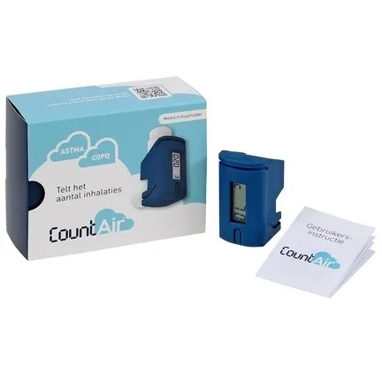
5. Uniformiteit in toediening/gebruikersgemak
Streef bij voorschrijven van inhalatiemedicatie naar:
Dezelfde inhalatoren
Inhalatoren met dosisteller
Inhalatoren met gelijke inhalatorweerstand
Poederinhalatoren
Shared decision making
Duurzaamheid
Notes:
Dezelfde inhalatoren vermindert de kans op inhalatiefouten
Dosisteller geeft inzicht in gebruik (patient kan controleren of hij/zij wel inhalatie heeft genomen die dag) en voorkomt dat ze inhalator te vroeg weg gooien.
Gelijke weerstand bij inhalatoren zorgt ervoor dat een patiënt met dezelfde inhalatieflow kan inhaleren

Slide 33
6a. Duurzaamheid
Dosisaerosol-inhalatoren
drijfgassen (HFA-134a en HFA-227a)
Vervangen van deze aerosolen bij 70% van de 1,4 miljoen gebruikers door poeder inhalatoren
afname uitstoot van broeikasgassen met
ca. 63 miljoen kg CO2-eq per jaar.
Nieuwe drijfgassen met beduidend lagere footprint zijn in ontwikkeling.
Notes:
De huidige drijfgassen in pMDI’s dragen voor ongeveer 0.3 % bij aan de mondiale CO2 emissie
Ter vergelijking. 1 canister = 180 km rijden op benzine
De productie, verpakking, distributie en verwerking van het afval hebben ook impact op het milieu. Een dosisaerosol heeft echter een beduidend grotere CO2/ emissie
Een goed ingestelde patiënt niet overzetten op basis van Carbon footprint, een passende inhalator gaat voor.
Trixeo Aerosphere aerosol met Next generation drijfgas (99.9% lager Global Warming Potential (GWP) in vergelijking met het eerdere drijfgas HFA 134a.

Slide 34
6b. Duurzaamheid
Meer informatie:
Transmurale leidraad klimaatbewust voorschrijven
van inhalatiemedicatie (Zorginstituut Nederland, 9 april 2025).
kaders en aanbevelingen voor starten van poederinhalatoren en/of switchen naar een poederinhalator
wijzigen inhalatoren bij voorkeur tijdens stabiele fase van astma/COPD ziektebeeld stabiel
ook in stabiele fase van eventuele andere chronische ziektes
Transmurale+leidraad+klimaatbewust+voorschrijven+van+inhalatiemedicatie.pdf
Notes:
Advies om terughoudend te zijn met wijzigen in een:
stressvolle periode
Op een moment dat er ook andere medicatie wordt gewijzigd (bijv na een medicatie review met afspraken omtrent medicatie wijzigingen)
Bij patiënten met een cognitieve beperking of laagbegaafdheid.

Slide 35
6c. Adviezen inhalatorkeuze en duurzaamheid
Kern van de leidraad klimaatbewust voorschrijven:
Dosis-aerosolen bevatten broeikasgassen.
Geen broeikasgassen in poederinhalatoren en softmist inhalatoren.
Bij correcte inhalatietechniek is er geen verschil in effectiviteit tussen inhalatoren.
Hervulbare poederinhalatoren geven minder plastic afval.
Notes:
Kern adviezen van transmurale leidraad.

Slide 36
6d. Adviezen voor inhalatorkeuze en persoonsgerichte zorg
Zorg dat de inhalator past bij de patiënt
(shared decision making)
dit bevordert de therapietrouw en daarmee het succes van de behandeling.
Zorgpad inhalatiemedicatie (2019). LAN
Notes:
Uit onderzoeken blijkt dat therapietrouw groter is bij patiënten die betrokken worden bij inhalatorkeuze.
Passend op niveau van inhalatorflow, kennis van stappen die nodig zijn bij inhalatietechniek en motorische mogelijkheden (hand-mond coordinatie, status na CVA met hemiplegie)
Een patient die een inhalator niet goed kan hanteren:
Is meer onzeker
Effect neemt af
Mogelijk meer bijwerkingen.
En zal daarom de voorgeschreven medicatie niet gebruiken.
Vertellen op welke wijze ik een patient laat mee beslissen over het beleid

Slide 37
Samenvatting
Aandachtspunten bij voorschrijven van de meest passende inhalatiemedicatie en inhalator:
Streef naar voorschrijven van medicatie volgens Groninger Formularium
Stroomschema voor keuze inhalator
Schema interne weerstand van inhalatoren
Deeltjesgrootte
Best practice
Shared decision making

Slide 38
Zorgpad inhalatie-instructie
Doel zorgpad:
Samenwerkingsafspraken in de regio tussen apotheken, huisartsen en longartsen over:
voorschrijven van meest passende inhalator voor een patiënt
structurele inhalatie-instructie aan patiënten
patiënten krijgen op eenduidige wijze en op de juiste momenten inhalatie-instructie
Inhoud zorgpad
Toepassen van het zorgpad in de dagelijkse praktijk

Slide 39
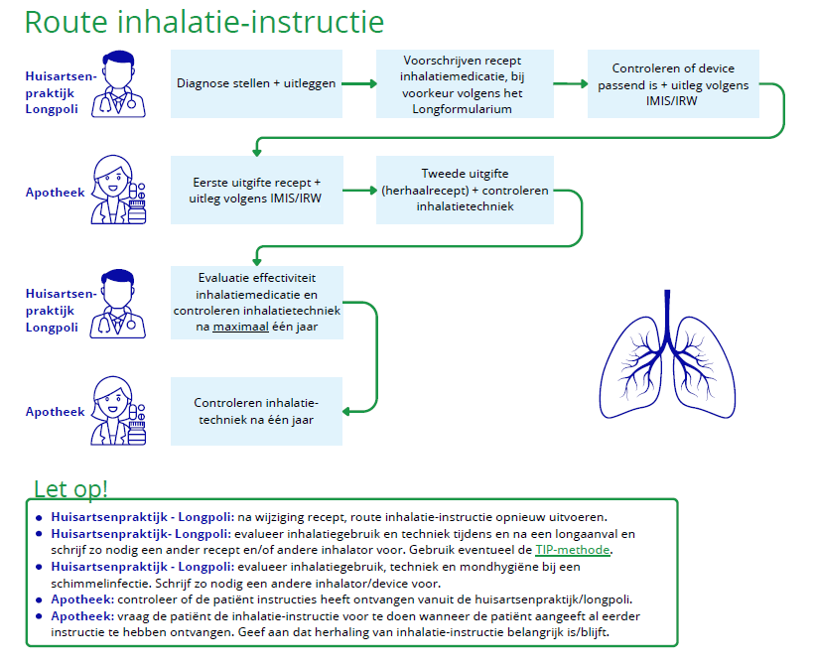

Slide 40
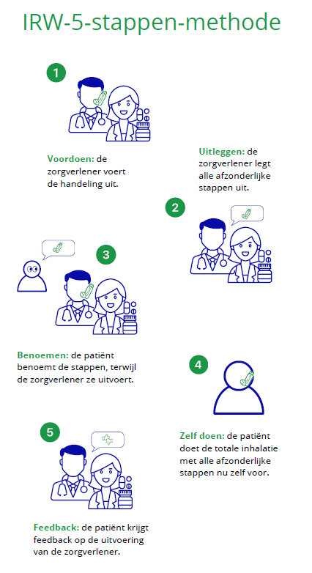
Notes:
Uitleg en instructie omtrent IRW methode
IRW-methode* geef inhalatie-instructie in 5 stappen
Doe de gehele handeling voor zonder aanwijzingen/uitleg
Doe de handelingen stapsgewijs voor met korte aanwijzingen
Doe de handelingen opnieuw voor en waarbij de patiënt de stappen benoemt
Laat de patiënt de volledige inhalatie voordien met alle afzonderlijke stappen
Laat de patiënt de handeling zelf uitvoeren tot het inhaleren goed verloopt en geef positieve feedback.

Slide 41
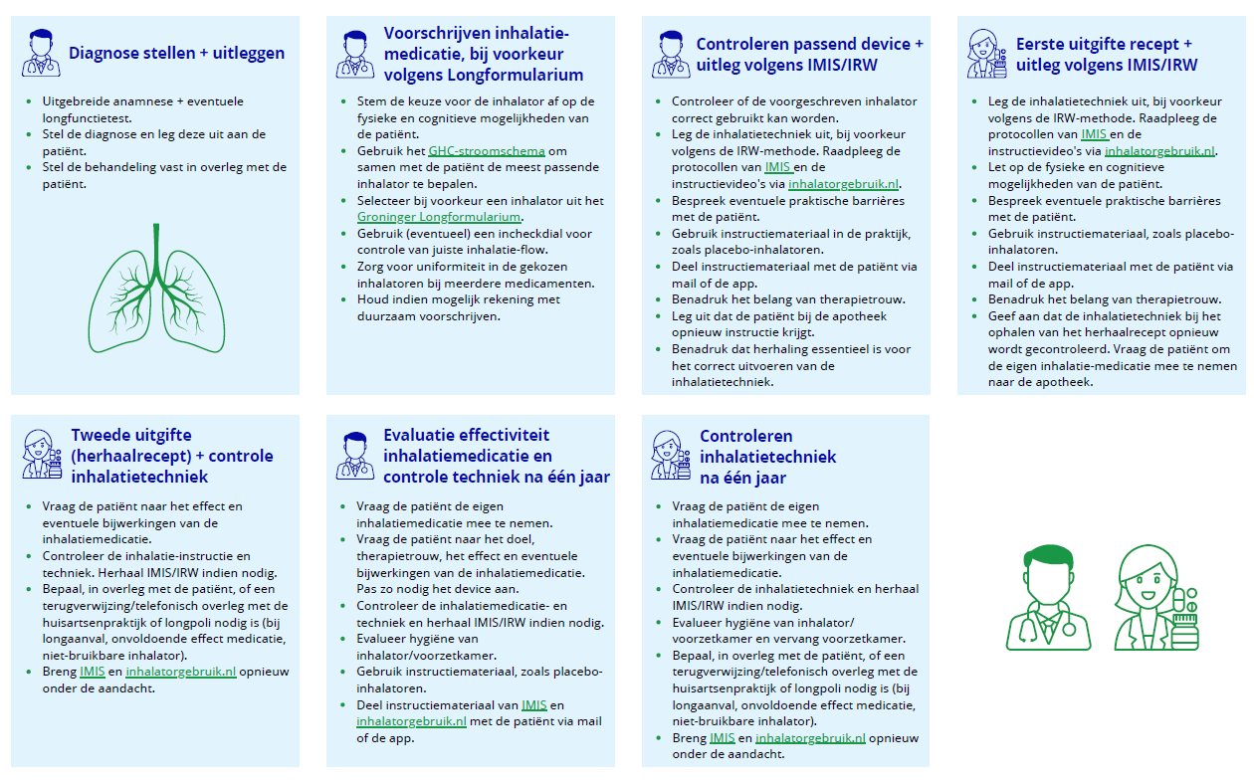
Inhalatie-instructie: wie doet wat?
Notes:
In deze slide wordt stapsgewijs beschreven welke stap op welk moment plaats vindt en door wie.

Slide 42
Terug bij Casus hr. van Groningen
Man, 79 jaar, met COPD GOLD klasse 2E/astma
Gebruikt LAMA/LABA/ICS combinatie
V: Welke devices zou hr kunnen gebruiken?
Notes:
Weer terug bij Hr van Groningen.
Maak nu gebruik van de informatie die je zojuist hebt gehoord.
Hr heeft een mengbeeld? Is een triple device dan passend?
Welke andere devices zou je adviseren? ICS/LABA met losse LAMA om smart behandeling (zelfmanagement) toe te kunnen passen
bij longaanval

Slide 43
Casus hr. van Groningen
Welke medicatie zou huisarts kunnen voorschrijven naast onderhoudsmedicatie?
Wie checkt inhalatietechniek en instrueert het gebruik van de nieuwe luchtwegverruimer volgens Zorgpad inhalatiemedicatie?
Zijn er opties voor wijzigen van hr. zijn inhalatie-medicatie (persoonsgerichter).
Notes:
Volgens het zorgpad
Huisarts bespreekt met hr. voorstel om kortwerkende luchtwegverruimer voor te schrijven naast zijn onderhoudsmedicatie.
Onderhoudsmedicatie wordt omgezet naar ICS/LABA en LAMA apart
Er wordt gecontroleerd of hr zijn huidige devices goed kan inhaleren.
Is poederinhalator voor hr haalbaar?
Na voorschrift geeft apotheek instructie bij eerste uitgifte
Bij voorkeur checkt de huisarts tussendoor of het gekozen beleid effect heeft,
Bij tweede uitgifte controleert de apotheek de inhalatietechniek en effect.

Slide 44
IMIS trainingen voor huisartsenpraktijken en apothekers/apothekersassistenten
Er jaarlijks 4-5 scholingen gepland voor medewerkers van apotheken en huisartsenpraktijken, namelijk:
IMIS blended learning en verdiepende IMIS-trainingen
Zie voor de scholingsagenda: DokNoord
IMIS-training | AC Groningen

Slide 45
Meer informatie?
https://www.ghcgroningen.nl/site/download/4Eon16qX94ol?type=open
www.stichtingimis.nl
Patiëntenkaarten – Stichting Inhalatie Medicatie
www.inhalatorgebruik.nl
https://vimeo.com/showcase/5389020 (inhalatie instructiefilmpjes)

Slide 46


Vragen en evaluatie
Reacties en vragen naar:
Roland Riemersma (riemersmaroland@gmail.com)
Rita Bijma (ritabijma@gmail.com)
Giorgio Cisci (gcisci@benu.nl)

